Slide 1


LA GESTION DES DOSSIERS

Slide 2




LA GESTION DES DOSSIERS
UN FICHIER :
C’est UN seul document
(texte, images, vidéos,etc.)
UN DOSSIER :
C’est un regroupement de fichiers dans un même endroit

Slide 3
FICHIERS / DOSSIERS
UN FICHIER :
C’est UN seul document
(texte, images, vidéos, etc.)
UN DOSSIER :
C’est un regroupement de fichiers dans un même endroit

Slide 4


TYPES DE FICHIERS
LE FICHIER TEXTE
Les fichiers textes sont ouvrable avec Word, Open Office ou le bloc note
UN FICHIER :
C’est UN seul document
(Texte ; image ; video etc…)
UN DOSSIER :
C’est un regroupement de fichiers dans un même endroit

Slide 5

TYPES DE FICHIERS
LE FICHIER PDF
Les fichiers PDF sont ouvrables par internet, et des applications tiers
(ils ne sont pas modifiables)
UN FICHIER :
C’est UN seul document
(Texte ; image ; video etc…)
UN DOSSIER :
C’est un regroupement de fichiers dans un même endroit

Slide 6

TYPES DE FICHIERS
LE FICHIER PHOTO
Les fichiers photos sont sous plusieurs formes
(.JPEG et .PNG)
UN FICHIER :
C’est UN seul document
(Texte ; image ; video etc…)
UN DOSSIER :
C’est un regroupement de fichiers dans un même endroit

Slide 7
TYPES DE FICHIERS
LE FICHIER VIDÉO
Les fichiers vidéo sont sous plusieurs formes et peuvent être ouvert par défaut avec le lecteur de l’ordinateur ou avec des applications tierces
(.MP4 ; .MOV et .AVI)
UN FICHIER :
C’est UN seul document
(Texte ; image ; video etc…)
UN DOSSIER :
C’est un regroupement de fichiers dans un même endroit

Slide 8


LE POIDS D’UN FICHIER
LE KILO OCTET
1Ko = 1000 o
le Ko
Chaque fichier à un poids de stockage.
En France on l’appel
l’octet
Il est « le nombre » d’informations stockées dans un fichier
le Mo
= 50 Ko
le Go
Un document
le To

Slide 9


LE POIDS D’UN FICHIER
LE MEGA OCTET
1Mo = 1000 Ko
LE KILO OCTET
1Ko = 1000 o
le Ko
Chaque fichier à un poids de stockage.
En France on l’appel
L’octet
Il est « le nombre » d’information stocké dans un fichier
le Mo
= 50 Ko
= 4 Mo
= 6 à10 Mo
le Go
Une musique
Une photo
le To
Un document

Slide 10



LE POIDS D’UN FICHIER
LE KILO OCTET
1Ko = 1000 o
LE GIGA OCTET
1Go = 1000 Mo
LE MEGA OCTET
1Mo = 1000 Ko
le Ko
le Mo
= 1 à 4 Go
= 1 à 256 Go
= 50 Ko
Un film
Stockage d’une clé USB
= 4 Mo
= 6 à10 Mo
le Go
= 25 Go
Une musique
Une photo
Un CD Blu-Ray
le To
Un document

Slide 11

LE POIDS D’UN FICHIER
LE GIGA OCTET
1To = 1000 Go
LE MEGA OCTET
1Mo = 1000 Ko
LE GIGA OCTET
1Go = 1000 Mo
le Ko
le Mo
= 1 à 4 Go
= 1 à 256 Go
= 500 Go à 3 To
= 4 Mo
= 6 à10 Mo
Un film
Stockage d’une clé USB
le Go
Une musique
Une photo
Un ordinateur actuel
= 25 Go
le To
*1 To = 1 000 000 000 000 octets
Un CD Blu-Ray

Slide 12
LE POIDS D’UN FICHIER
LE GIGA OCTET
1To = 1000 Go
LE GIGA OCTET
1Go = 1000 Mo
le Ko
le Mo
= 1 à 4 Go
= 1 à 256 Go
= 500 Go à 3 To
Un film
Stockage d’une clé USB
le Go
= 25 Go
Un ordinateur actuel
le To
*1 To = 1 000 000 000 000 octets
Un CD Blu-Ray

Slide 13

L’EXPLORATEUR DE FICHIERS
C’est l’application permettant de gérer ses fichiers et de créer des dossiers pour les entreposer.

Slide 14
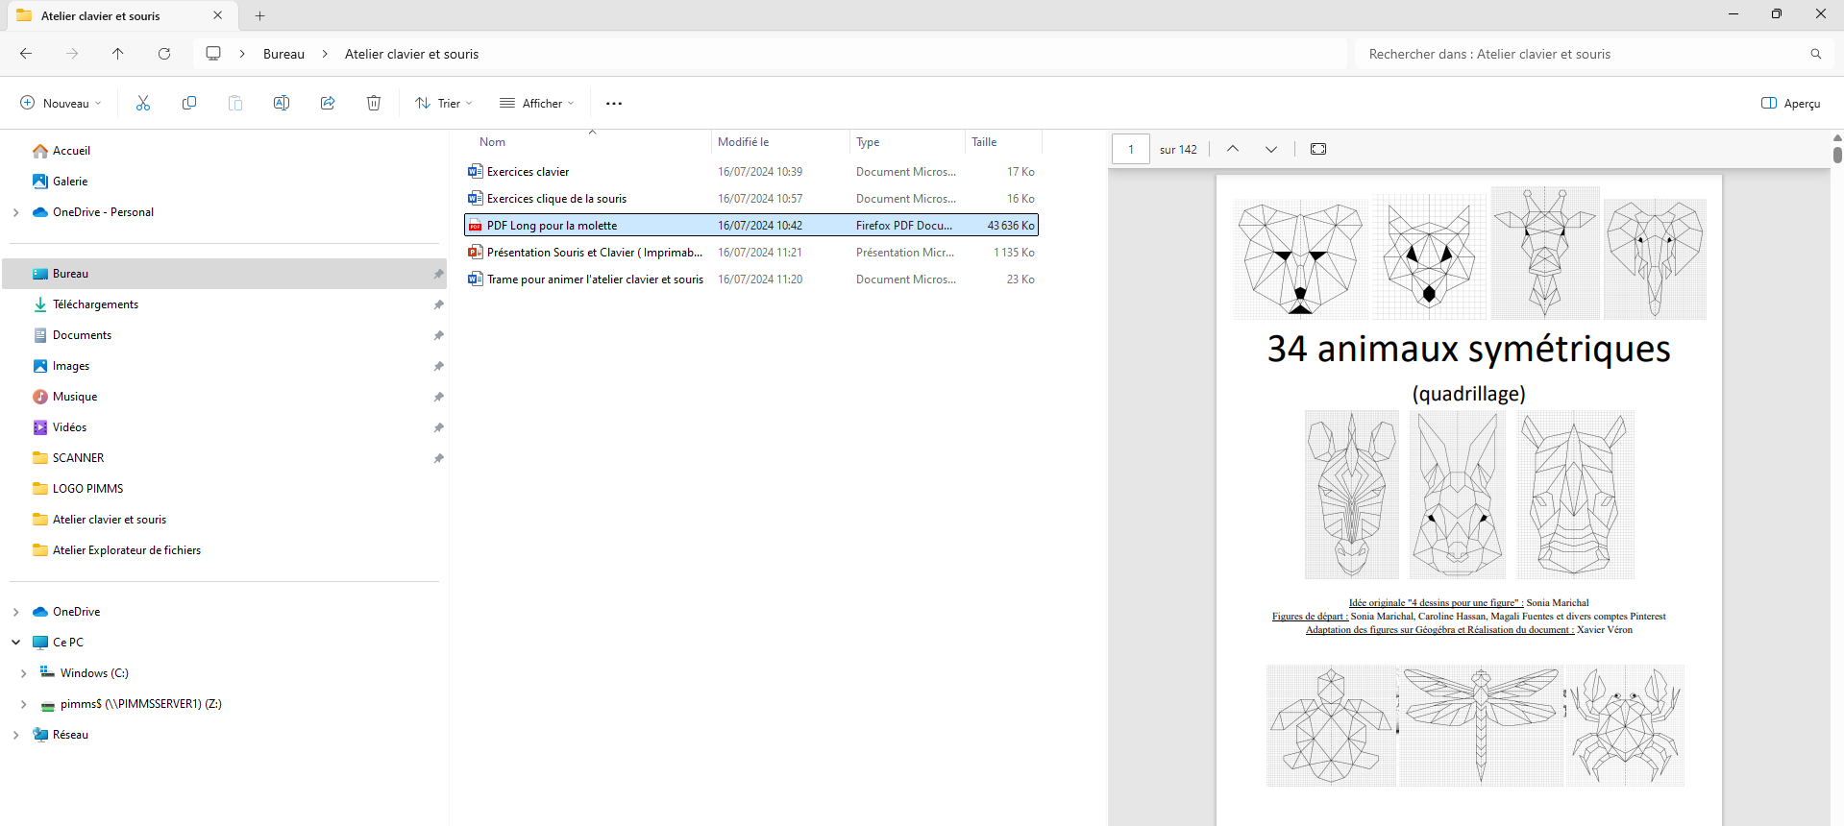
L’EXPLORATEUR
DE FICHIERS
LES DIFFÉRENTES PARTIE DE STOCKAGE
Des dossiers sont créés de base sur l’ordinateur mais nous pouvons en créer d’autres.
LE CHEMIN DE SUIVI
Ce chemin permet de se repérer en nous indiquant tous les dossiers que nous avons ouverts pour arriver à notre fichier.
LES FICHIERS
Les fichiers sont affichés avec des informations complémentaires.
(les logos sont affichés)
LE VOLET DE VISUALISATION
Il permet de voir le contenu du fichier sans l’ouvrir, il faut le configurer pour l’afficher.

Slide 15

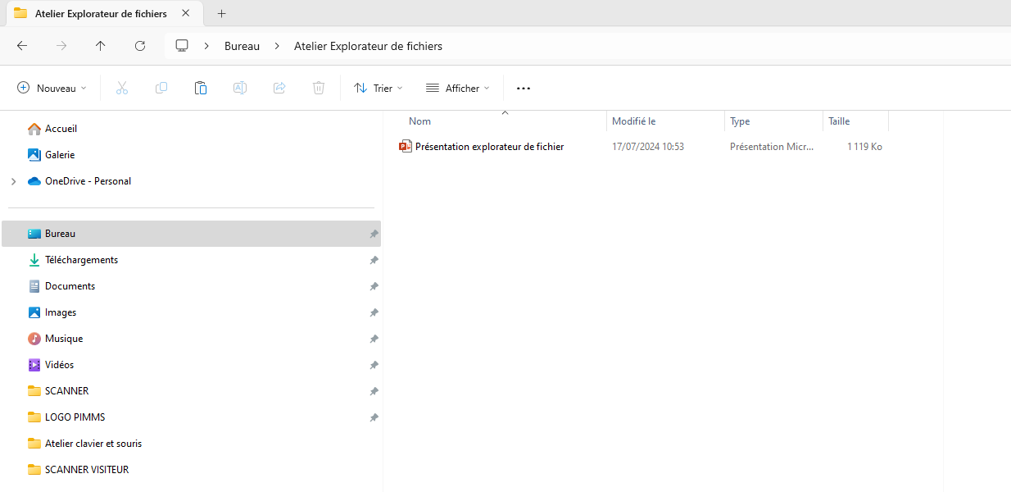


LE NOUVEAU DOSSIER
Créer un nouveau dossier permet de ranger des fichiers de manière ordonnée.
(il est possible de faire des sous-dossiers)

Slide 16
LE NOUVEAU DOSSIER
Créer un nouveau dossier permet de ranger des fichiers de manière ordonnée.
(il est possible de faire des sous-dossiers)

Slide 17
LE NOUVEAU DOSSIER
Pour créer un nouveau dossier, il faut faire un clic gauche sur « nouveau » puis
un clic gauche sur « dossier ».

Slide 18
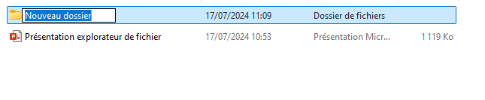
LE NOUVEAU DOSSIER
À ce moment, il ne reste plus qu’à marquer le nom de votre dossier avec le clavier.

Slide 19

LE COPIER & COUPER/COLLER
Copier/coller et couper/coller sont différents
Couper permet de déplacer
Copier permet de doubler le fichier

Slide 20
LE COPIER & COUPER/COLLER
Pour couper/coller :
cliquez sur le fichier à déplacer

Slide 21
LE COPIER & COUPER/COLLER
Pour couper/coller :
Cliquez sur le fichier à déplacer puis appuyer sur
Ctrl+X
*Pour copier ce sera Ctrl+C

Slide 22
LE COPIER & COUPER/COLLER
Pour couper/coller :
quand le logo devient transparent, vous pouvez aller le déposer dans un dossier en appuyant sur
Ctrl+V

